Slide 1
Про підготовку педагогів до впровадження нового Державного стандарту початкової загальної освіти
Вольянська С.Є., проректор з науково-методичної роботи КВНЗ «Харківська академія неперервної освіти»
Notes:
Питання підготовки педагогічних працівників до роботи в умовах Нової української школи сьогодні є надто актуальним у нашій країні. З’явиляються дуже важливі документи, які націлюють освітян зосередитися на цьому питані. Сьогодні ми розглянемо, як буде відбуватися робота з підготовки педагогів у нашій області і на що вам треба буде звернути особливу увагу.

Slide 2
Розпорядження Кабінету Міністрів України № 17-р від 17.01.2018 «Про додаткові заходи щодо підвищення кваліфікації педагогічних працівників у 2018 році»
Проходження підвищення кваліфікації у 2018 році:
учителями початкової школи, які навчатимуть учнів 1-х класів у 2018/2019 і 2019/2020 навчальних роках;
учителями іноземних мов, які навчатимуть учнів 1-х класів у 2018/2019 навчальному році;
заступниками директорів закладів загальної середньої освіти з навчально-виховної роботи у початкових класах;
учителями закладів загальної середньої освіти (класів), які навчають мовами національних меншин
Notes:
Спочатку зупинимося на нормативних документах.
Кабінет Міністрів України погодився з пропозицією Міністерства освіти і науки щодо додаткових заходів стосовно підвищення кваліфікації педагогічних працівників за Державним стандартом початкової освіти та сучасними освітніми методиками, що базуються на компетентнісному, особистісно-орієнтованому підходах.
У 2018 році проходити підвищення кваліфікації будуть:
Учителі початкової школи, які навчатимуть учнів перших класів у 2018/2019 і 2019/2020 навчальних роках;
заступники директорів закладів загальної середньої освіти з навчально-виховної роботи у початкових класах;
учителі іноземних мов, які навчатимуть учнів перших класів у 2018/2019 навчальному році;
учителі закладів загальної середньої освіти (класів), в яких діти навчаються мовами національних меншин.

Slide 3
Наказ МОН України від 15.01.2018 № 34 «Про деякі організаційні питання щодо підготовки педагогічних працівників для роботи в умовах Нової української школи»
Обов’язкове проходження підвищення кваліфікації за очно- дистанційною формою учителям початкової школи, які навчатимуть учнів 1-х класів у 2018/2019 і 2019/2020 навчальних роках та вчителям закладів загальної середньої освіти (класів), в яких діти навчаються мовами національних меншин.
Рекомендовано проходження підвищення кваліфікації за очно- дистанційною формою навчання заступникам директорів закладів загальної середньої освіти з навчально-виховної роботи у початкових класах та вчителям-предметникам фізичної культури, мистецтв, які навчатимуть учнів 1-х класів у 2018/2019 і 2019/2020 навчальних роках.
Учителі іноземних мов, які навчатимуть учнів 1-х класів у 2018/2019 навчальному році (за окремим графіком та програмами Британської Ради в Україні, Гете-Інституту в Україні, Посольства Франції в Україні).
Notes:
Наступний документ, на який ми звертаємо вашу увагу – це наказ Міністерства освіти і науки України від 15.01.2018 № 34.
Даний наказ дещо дублює розпорядження Кабінету Міністрів України щодо охоплення відповідних категорій педагогів (учителів початкових класів, які будуть навчати учнів перших класів у 2018/2019 н.р та заступників директорів закладів загальної середньої освіти).
Окрім того, у ньому пропонується (далі по слайду)
Закладам післядипломної освіти доручено забезпечити проведення підготовки тренерів для підвищення кваліфікації педагогічних працівників відповідно до Концепції «Нова українська школа».
Така підготовка тренерів зараз активно відбувається на базі нашої Академії і сьогодні навчається вже четверта група обласних тренерів. Усього – 5.

Slide 4
Наказ МОН України від 15.01.2018 № 34 «Про деякі організаційні питання щодо підготовки педагогічних працівників для роботи в умовах Нової української школи»
Підвищення кваліфікації педагогічних працівників (І етап, 2018/2019 н.р.)
Очне навчання (три сесії).
З 01.02.2018 обов’язкове проходження дистанційного курсу навчання вчителів, які впроваджуватимуть Державний стандарт початкової освіти у 2018/2019 навчальному році, відповідно до виконання Програми. (Дистанційна форма навчання здійснюється на сайті студії онлайн-освіти EdEra: https://ed-era.com/nus)
Отримання сертифікату є обов’язковим!
Notes:
Підвищення кваліфікації педагогів відбуватиметься у два етапи І етап – підготовка до роботи з 1 вересня 2018 року (березень – червень).
ІІ етап підвищення кваліфікації розпочнеться восени та буде стосуватися вчителів, які будуть працювати в 1-х класах у 2019/2020 навчальному році.
У наказі також наполягається, що з 01.02.2018 треба організувати обов’язкове проходження дистанційного курсу навчання вчителів, які впроваджуватимуть Державний стандарт початкової освіти у 2018/2019 навчальному році, відповідно до графіку виконання Програми (https://ed-era.com/nus)
Навчатися, як і реєструватися, на даному курсі можна у будь-який час. Модулі на курсі викладаються поступово, останній буде викладений у травні, а тому кожен педагог може самостійно визначити для себе графік навчання. Головне, щоб у кожного вчителя перших класів на 01 вересня 2018 року на руках був сертифікат дистанційного курсу.
За результатами навчання всі вчителі початкових класів отримають документ про підвищення кваліфікації встановленого зразка.

Slide 5
Наказ МОН України від 15.01.2018 № 36 «Про затвердження Типової освітньої програми організації і проведення підвищення кваліфікації педагогічних працівників закладами післядипломної педагогічної освіти»
Типова освітня програма передбачає обов’язкову і вибіркову частини.
Обов’язкова частина складається з очних сесій (60 год) та дистанційного курсу (60 год) і охоплює фахові навчальні модулі.
Вибіркова частина передбачає вільний вибір модулів в очному, очно-дистанційному або дистанційному форматах з урахуванням індивідуальних потреб педагогів загальною кількістю годин – 30 год.
Тобто, навчальний план типової освітньої програми передбачає 150 академічних годин, 5 ECTS-кредити, із яких 120 академічних годин (4 ECTS-кредити) - обов’язкова складова, і 30 академічних годин (1 ECTS-кредит) - вибіркова складова.
Notes:
Звертаємо вашу увагу на ще один документ (по слайду).
Дану програму нам рекомендують використовувати для проведення підвищення кваліфікації педагогічних працівників закладами післядипломної педагогічної освіти. Розрахована вона на 150 академічних годин навчання.
Оскільки педагогічні працівники інтернатних закладів зараз не охоплені очним навчанням, для них буде проведено окреме навчання за даною програмою на базі Академії. Терміни проведення занять будуть оголошені пізніше. Ще раз наголошую, обов’язково будуть навчатися всі ваші вчителі майбутніх 1-х класів і заступники директорів з навчально-виховної роботи в початковій школі (60 обов’язкових очних годин і 60 годин дистанційного курсу на платформі EdEra).

Slide 6
Підготовка вчителів англійської мови, які навчатимуть учнів 1-х класів з 01.09.2018
Програма підготовки вчителів англійської мови розроблена Британською Радою в Україні у співпраці з Міністерством освіти і науки України, видавництвом Кембриджського університету та екзаменаційним департаментом Кембриджського університету.
Навчати вчителів будуть тренери, підготовлені Британською Радою спільно з Кембриджським університетом.
Notes:
Учителі англійської мови, які навчатимуть першокласників у 2018/2019 навчальному році проходитимуть окреме обов’язкове навчання. Програма підготовки вчителів англійської мови для роботи в умовах Нової української школи розроблена Британською Радою в Україні у співпраці з Міністерством освіти і науки України, видавництвом Кембриджського університету та екзаменаційним департаментом Кембриджського університету.

Slide 7
Підготовка вчителів англійської мови, які навчатимуть учнів 1-х класів з 01.09.2018
Підвищення кваліфікації відбуватиметься за методикою змішаного навчання:
очна частина (5 модулів, 30 год);
дистанційна частина (20 год).
Доступ до онлайн-платформи, створеної спільно Британською Радою і Кембриджським Університетом отримають учителі, які успішно пройшли очне навчання.
Учитель отримує два сертифікати Британської Ради.
Орієнтовний термін навчання: травень-червень.
Notes:
Підвищення кваліфікації відбуватиметься за методикою змішаного навчання – частина курсу буде дистанційною, а частина – очною. Очна частина складається з 5 обов’язкових модулів, а саме:
Розуміння учнів;
Сприяння розвитку умінь 21-го століття;
Планування уроків по-новому;
Організація уроку;
Інклюзивне навчання.
Загальна тривалість очної частини – 30 годин.
Планується, що вчителів навчатимуть спеціально підготовані тренери. Підготовку тренерів організували Британська Рада спільно з Кембриджським Університетом.
Учителі, які пройдуть очне навчання, отримають доступ до онлайн-платформи, створеної спільно Британською Радою і Кембриджським Університетом. Орієнтовна тривалість проходження дистанційної частини курсу – 20 годин.
На цій платформі вчителів мають забезпечити не лише теоретичним і практичним матеріалом щодо методик викладання, але й безпосередньо матеріалами для навчання – іграми, відео, завданнями, які можна буде використовувати на уроках.

Slide 8
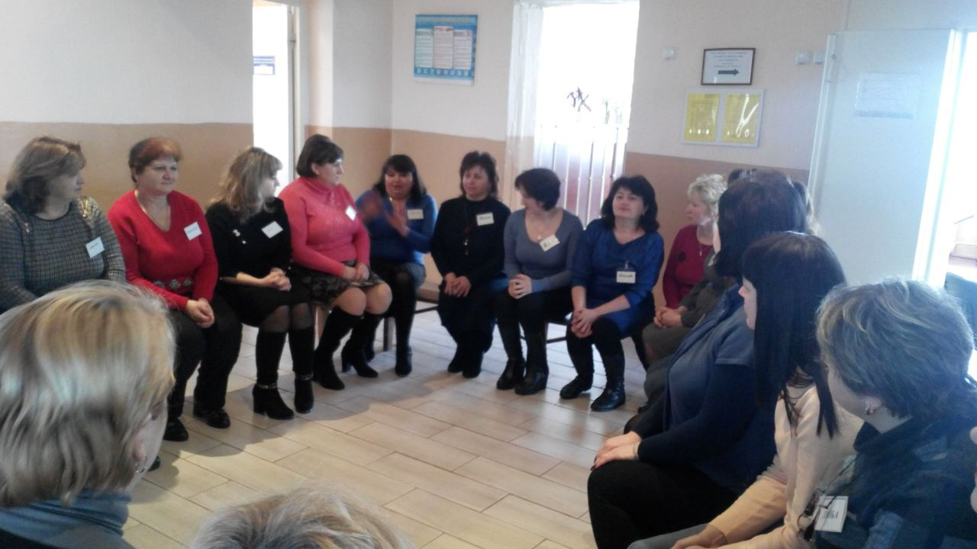
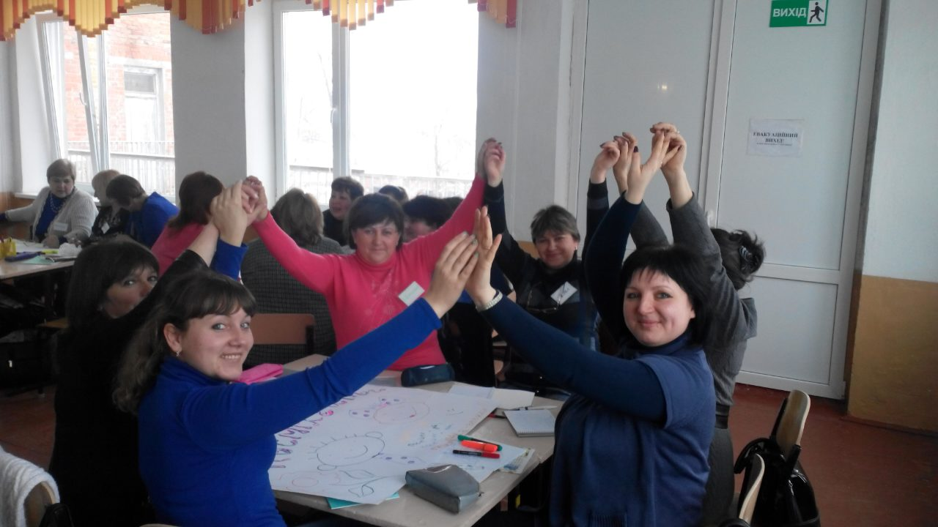
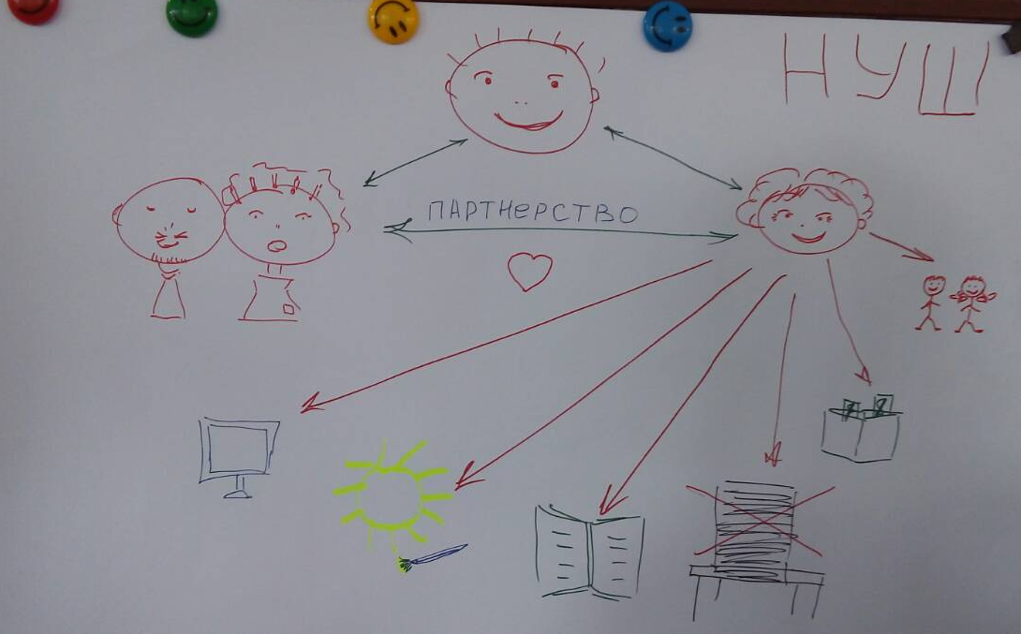
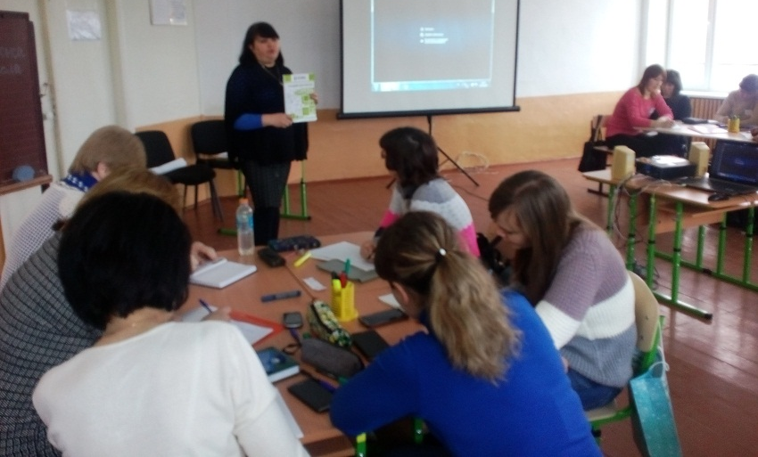
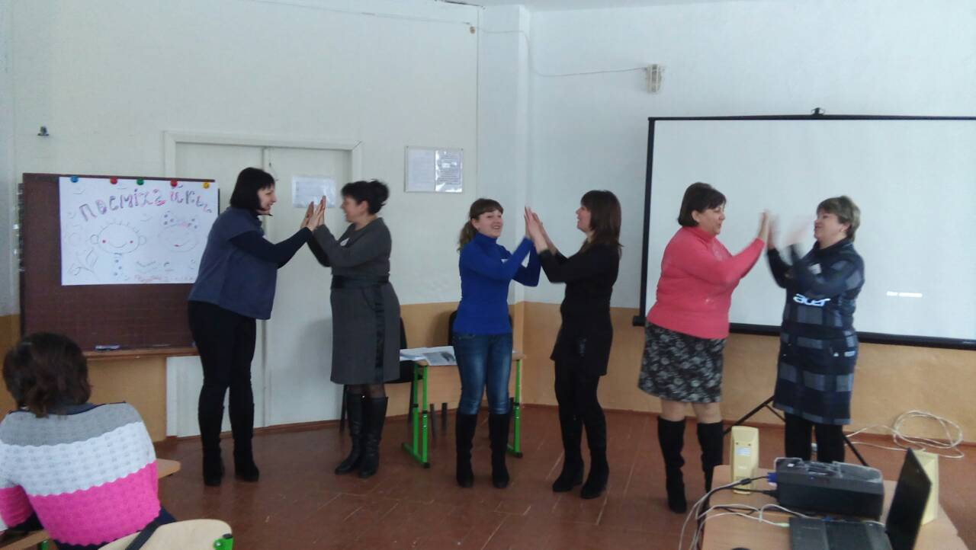
Підготовка педагогічних працівників Харківської області розпочата 17 лютого 2018 року
Notes:
Підготовка учителів Харківської області до впровадження нового Державного стандарту початкової загальної освіти розпочата 17 лютого 2018 року.
За відгуками обласних тренерів, педагоги із задоволенням навчаються, спілкуються, знаходять нові шляхи для створення яскравого і цікавого освітнього середовища у своїх класах.

Slide 9
Дякую за увагу!

